Slide 1
SERTIFIKASI PRODUK PERIKANAN DI KABUPATEN OKU TIMUR
Oleh :
DEDI IRAWAN, S.Pt
NDH : 27
PELATIHAN KEPEMIMPINAN ADMINISTRATOR ANGKATAN IV
PROVINSI SUMATERA SELATAN
TAHUN 2024

Slide 2
A. Latar belakang
Peraturan Pemerintah nomor 57 tahun 2015 tentang sistem jaminan mutu dan keamanan hasil perikanan dan peningkatan nilai tambah produk hasil perikanan
Peraturan Menteri Kelautan dan Perikanan Nomor 17/Permen-KP/2019 tentang persyaratan dan tata cara penerbitan sertifikat kelayakan pengolahan

Slide 3
B. Tujuan
Terlaksananya sosialisasi pentingnya SERTIFIKASI PRODUK HASIL perikanan
Pendampingan pengurusan sertifikat kelayakan pengolahan bagi kelompok pengolah dan pemasar (Poklahsar) hasil perikanan.
Pemasaran produk olahan ikan secara kontinue
Meningkatnya diversifikasi pangan olahan yang beredar di masyarakat
Adanya kelompok pengolahan yang memiliki sertifikat standar kelayakan penggolahan.
Berjalanya usaha- usaha produktif yang dapat menambah income bagi anggota Poklahsar tersebut.

Slide 4
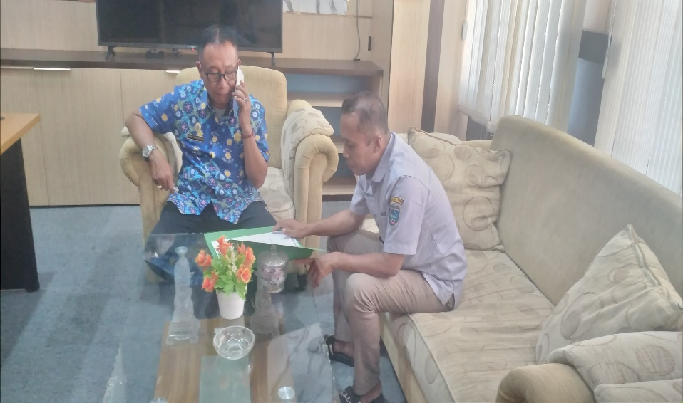
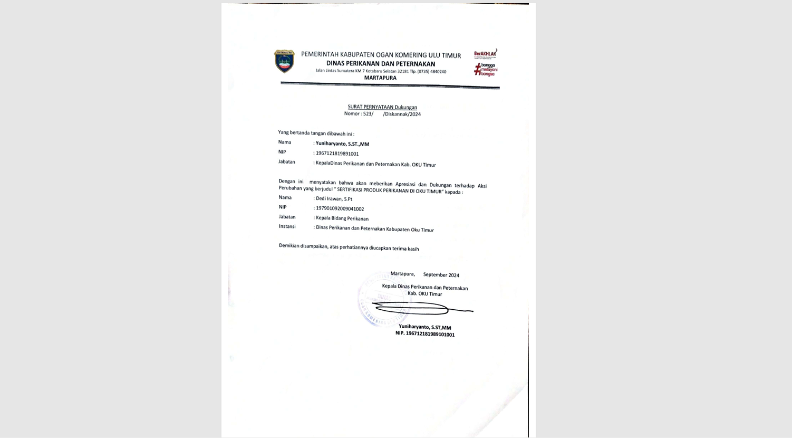
Milestone Kegiatan
1. Jangka Pendek
Melapor Ke Mentor tanggal 9 Agustus 2024
tahapan kegiatan
- Menjelaskan teknis rencana aksi
- Memohon Dukungan
- Mendapatkan Arahan
Out Put
- Surat dukungan
- Dokumentasi

Slide 5
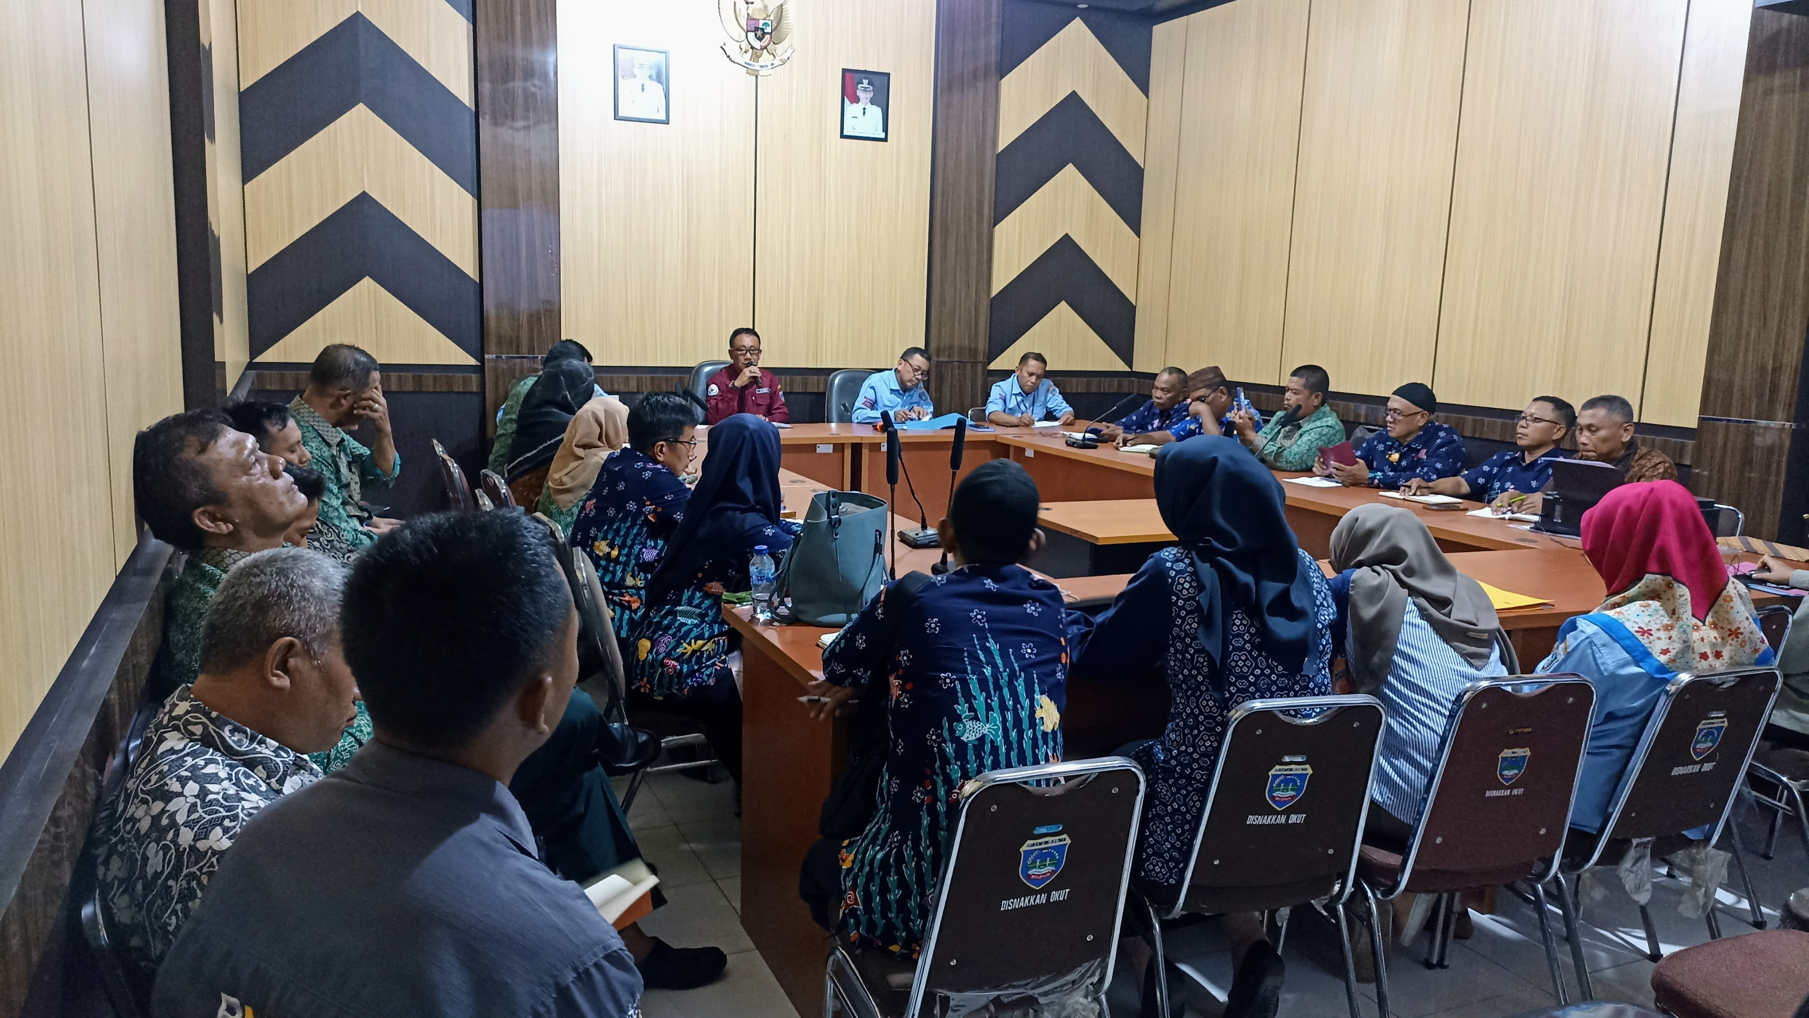
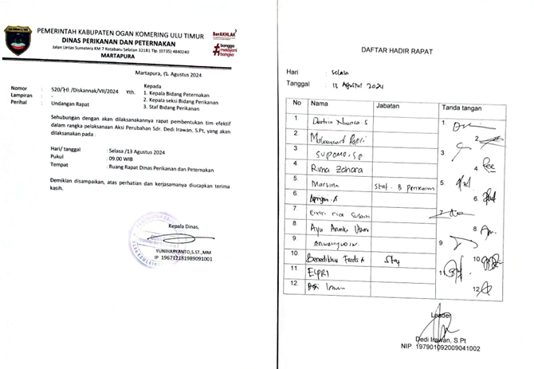
2. Melaksanakan Rapat Pembentukan Tim Efektif tanggal 14 Agustus 2024
Tahapan Kegiatan
Membentuk Tim Efektif
    Out Put
    Membuat undangan
    Menentukan tim efektif
    Membuat SK tim efektif
    Dokumentasi

Slide 6
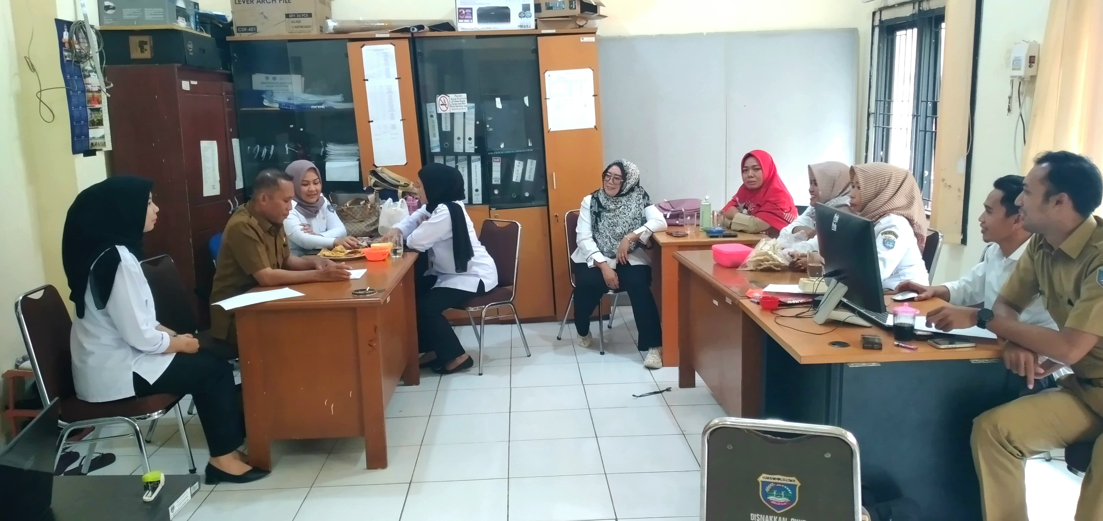
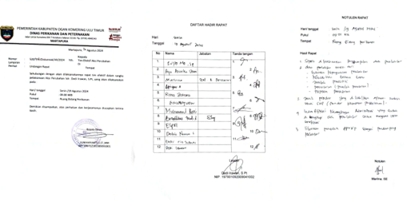
3. Melaksanakan Rapat denganTim Efektif tanggal 19 agustus 2024
Tahapan kegiatan
Menjelaskan Tugas masing-Masing tim efektif
Out Put
    Daftar Hadir
    Notulen rapat
    Dokumentasi

Slide 7
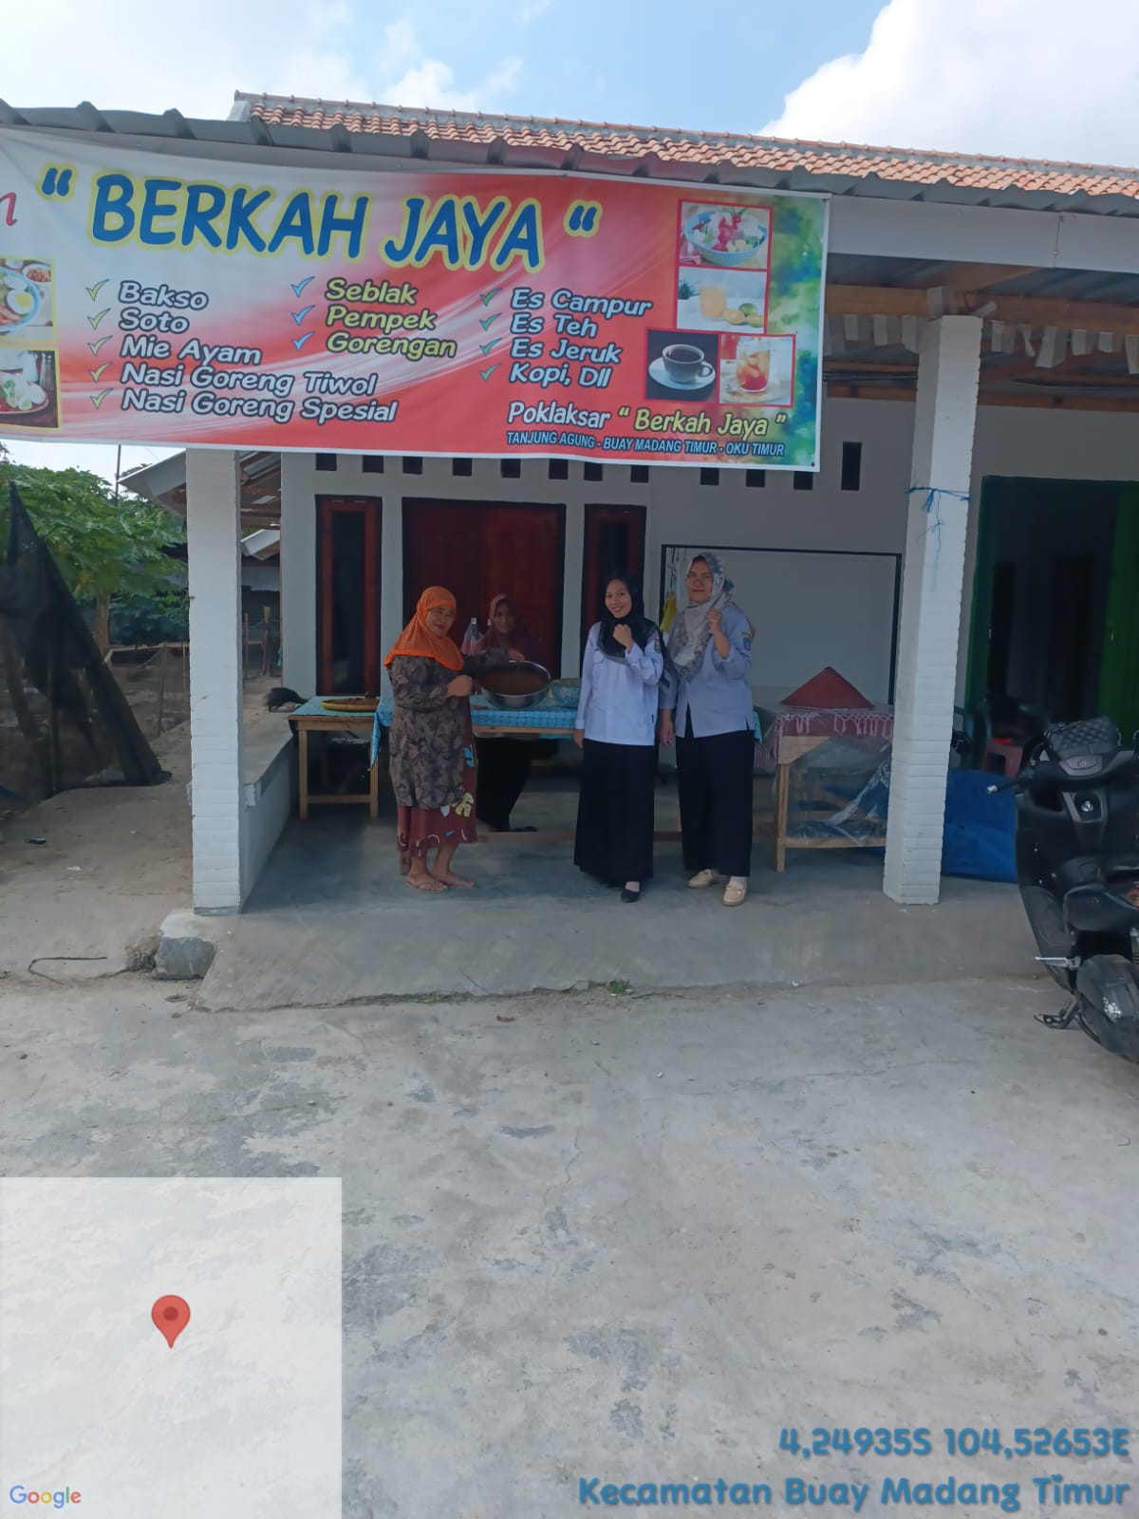
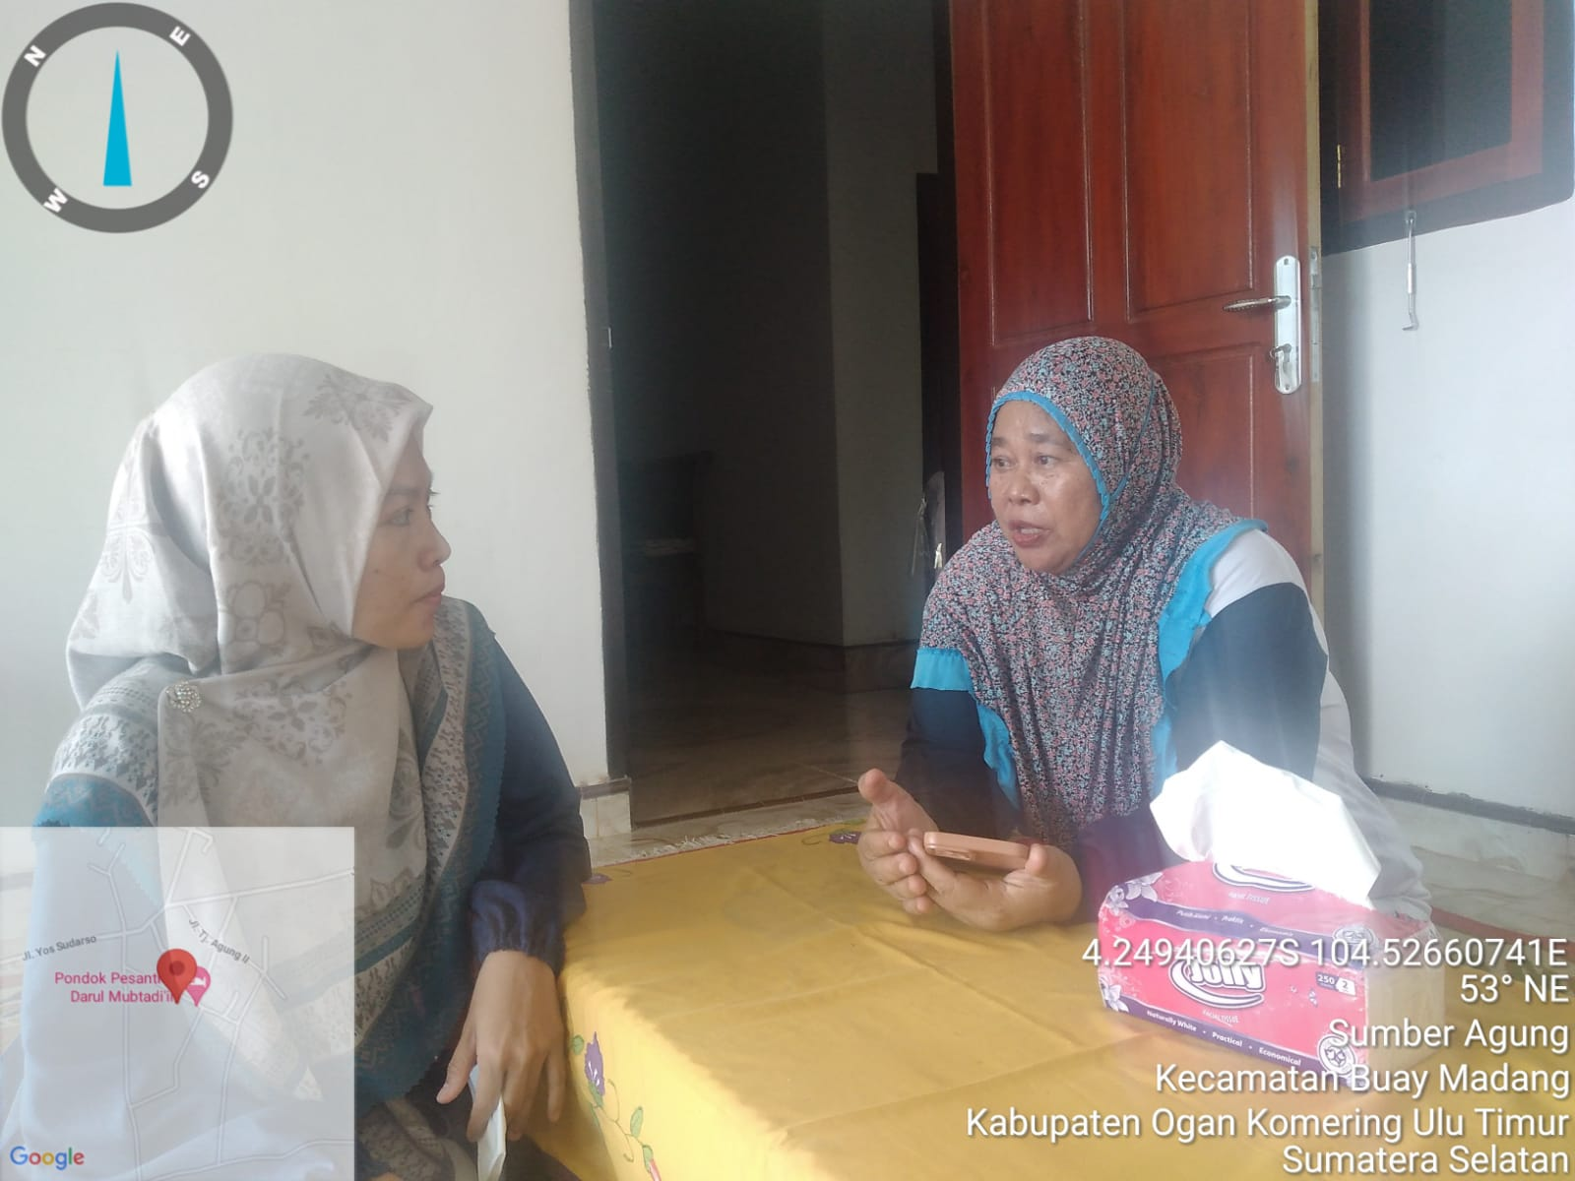
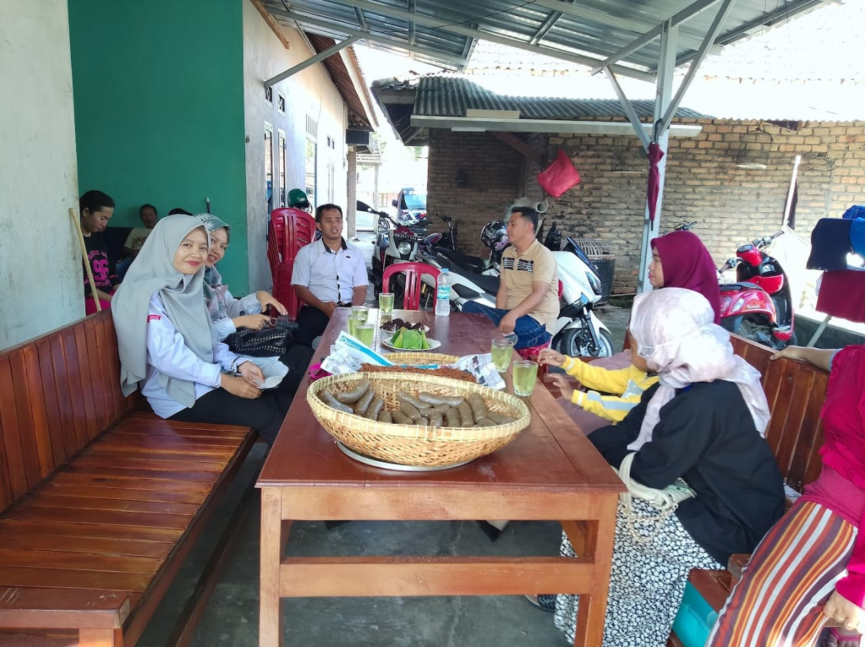
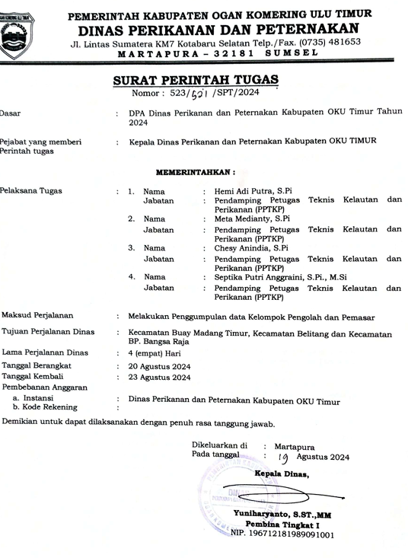
4. Melaksanakan Pengolahan data tanggal 30 Agustus 2024
Tahapan kegiatan
Mengumpulkan data poklahsar
Out put
Data Base Poklahsar

Slide 8
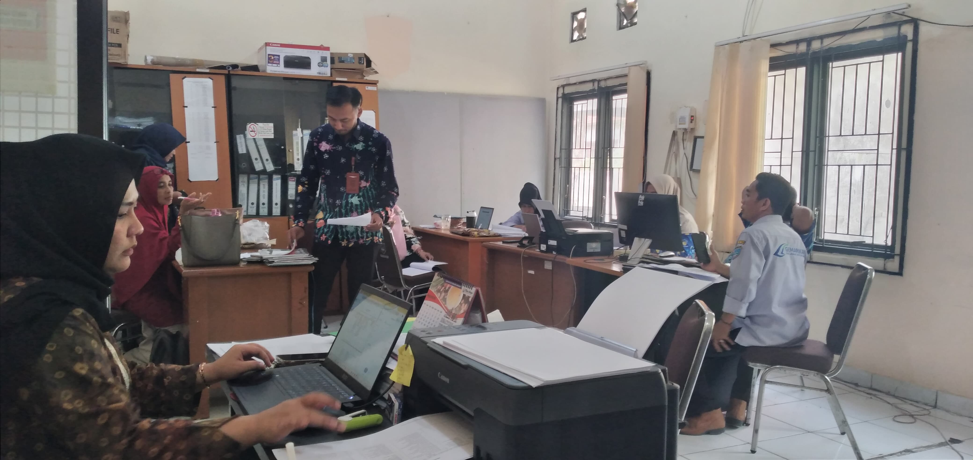
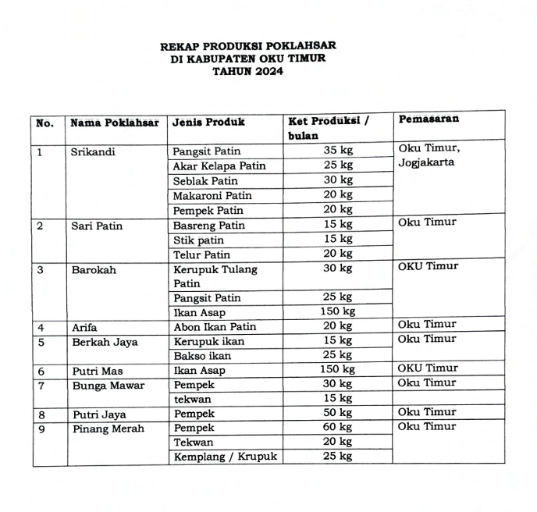
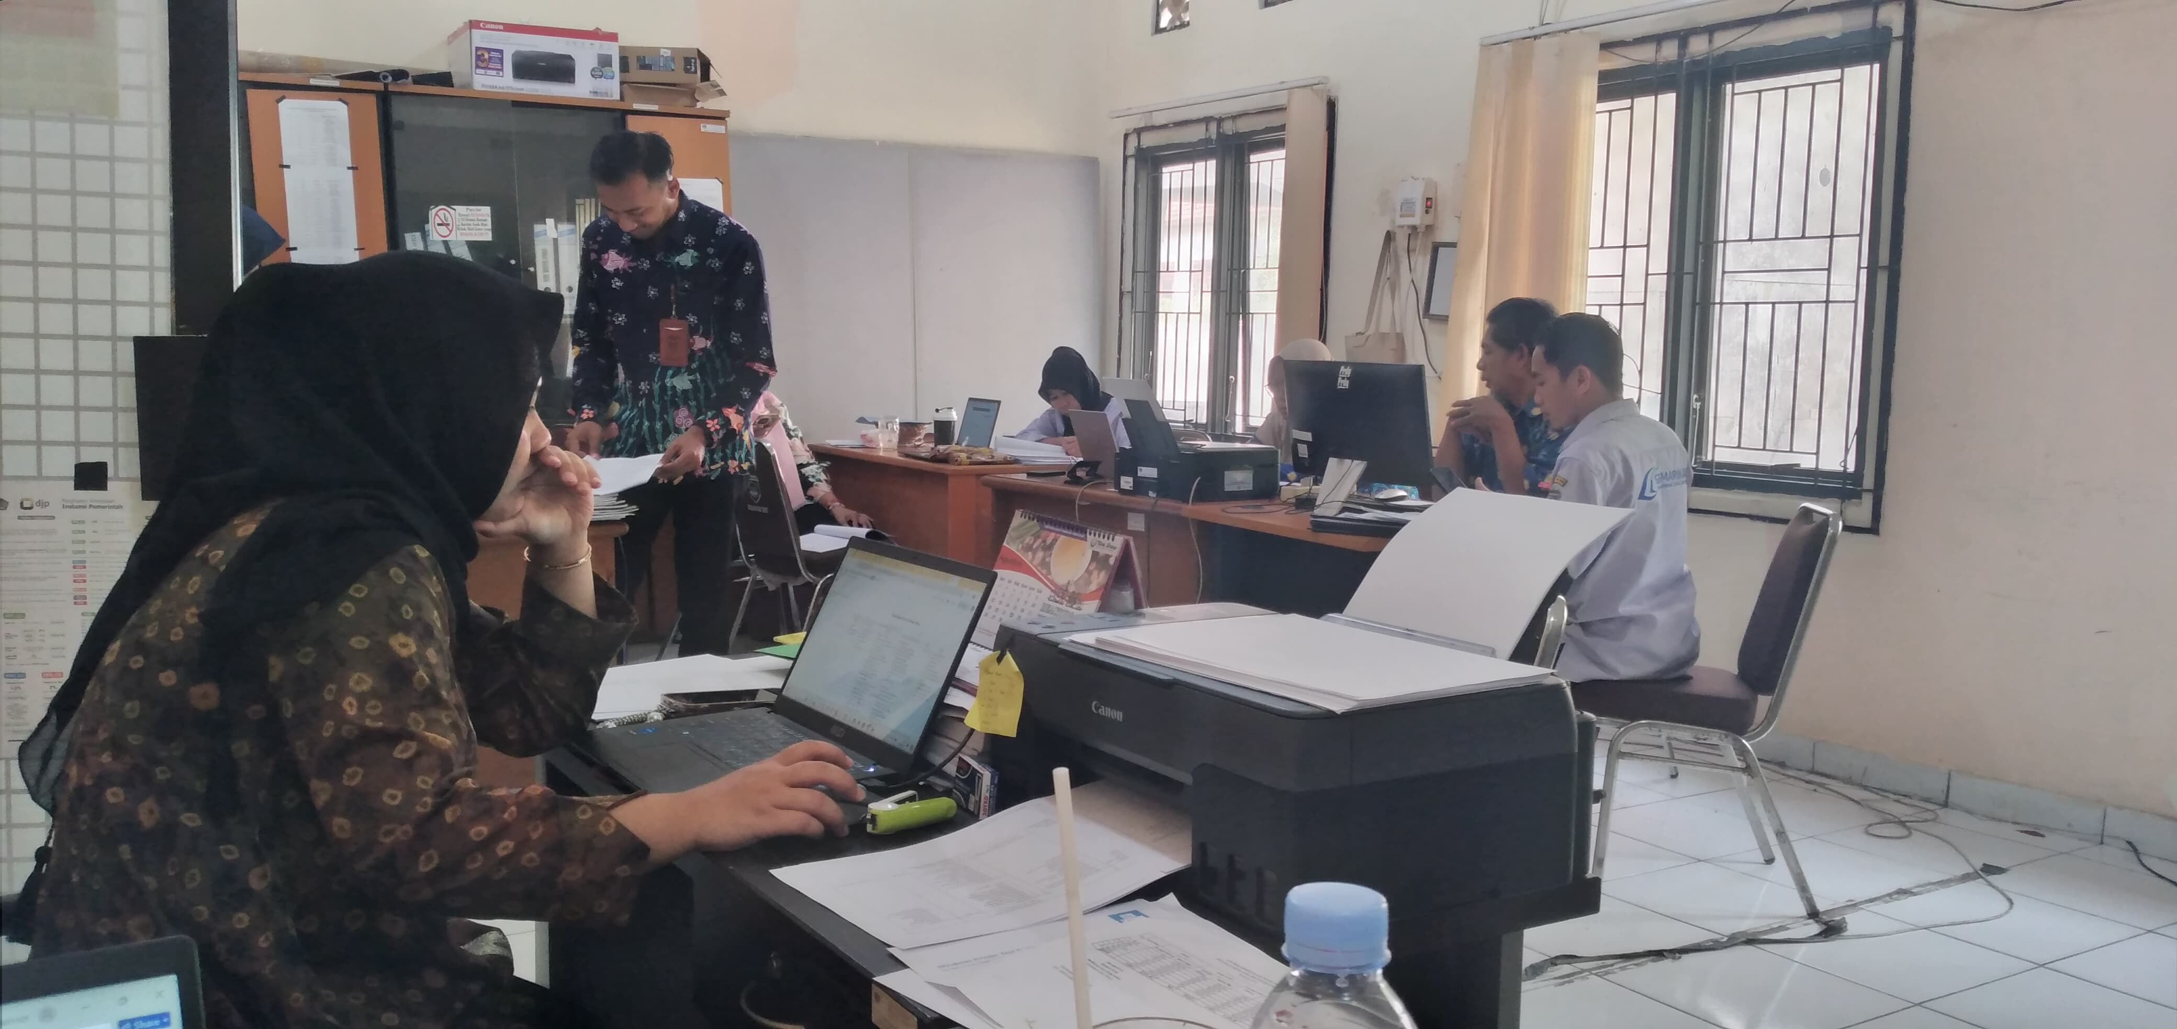
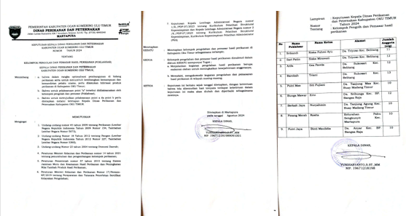
5. Melakukan Validasi Data tanggal 5 september 2024
Tahapan kegiatan
Merancang SK
Out put
Sk Poklahsar

Slide 9
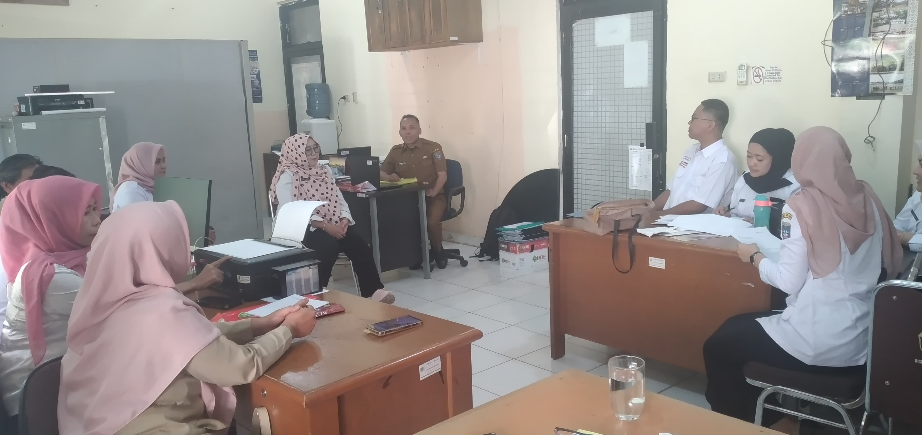
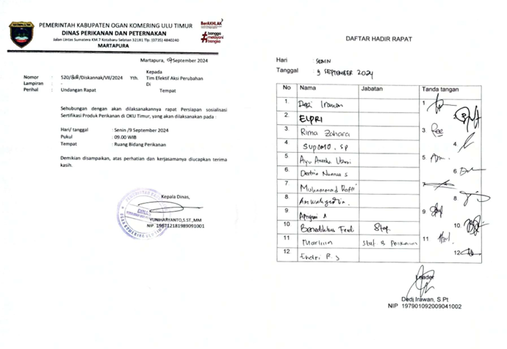
6. Melaksanakan Rapat Persiapan sosialisasi
9 September 2024
Tahapan kegiatan
Menentukan Waktu Pelaksanaan sosialisasi
Out put
    Undangan
    Daftar Hadir
    Dokumentasi

Slide 10
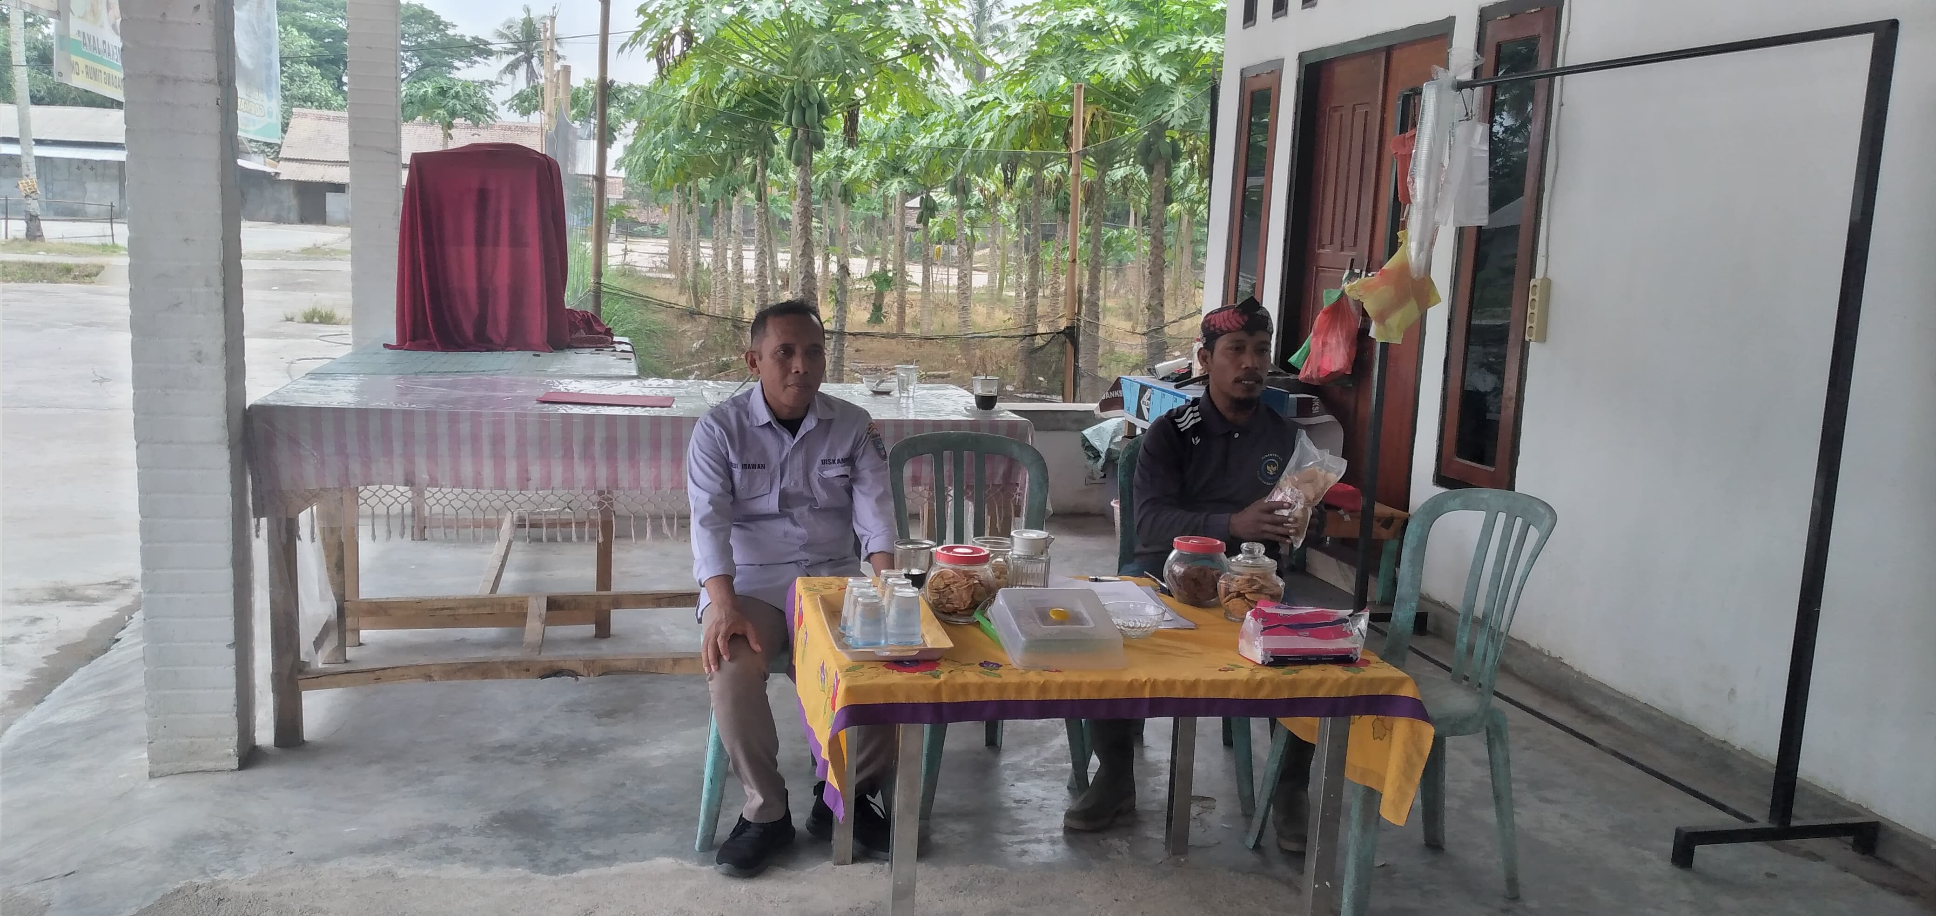
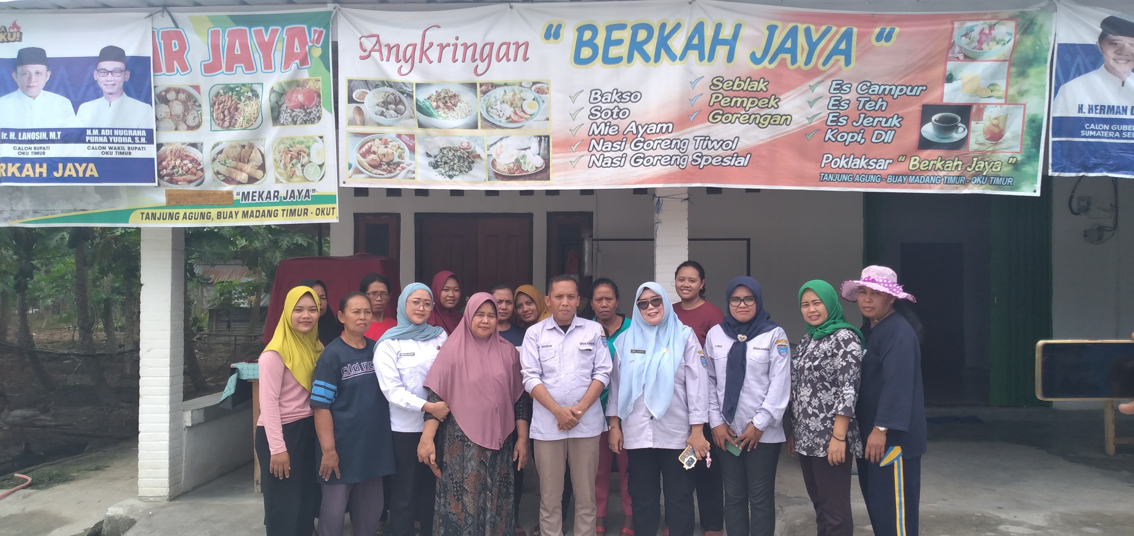
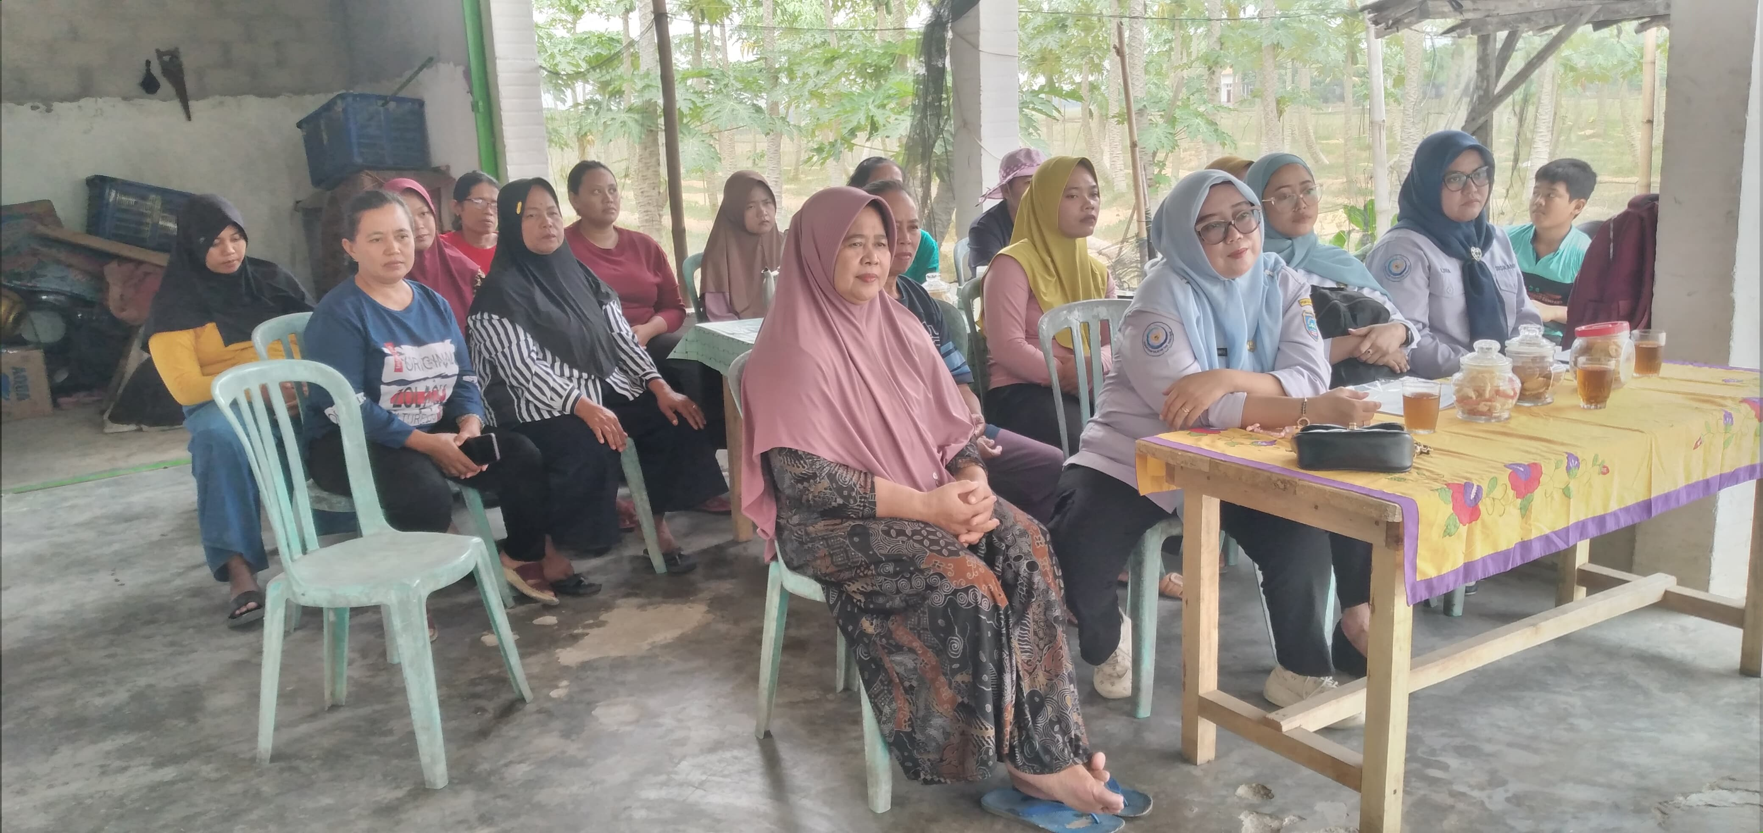
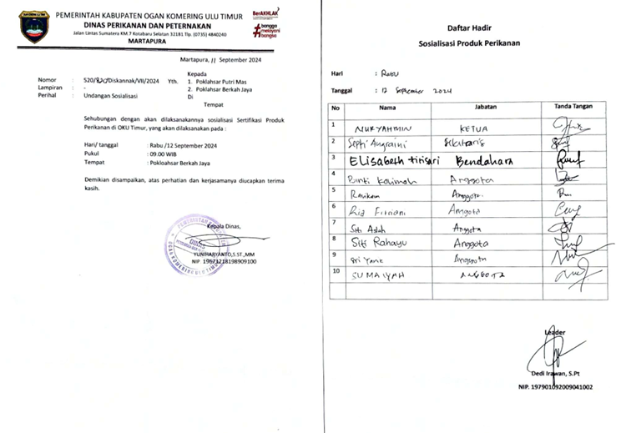
7. Melaksanakan Sosialisasi tanggal 12 September 2024
Tahapan Pelaksanaan
Menjelaskan Maksud dan tujuan sosialisasi
Out put
    Undangan
    Daftar Hadir
    Dokumentasi

Slide 11
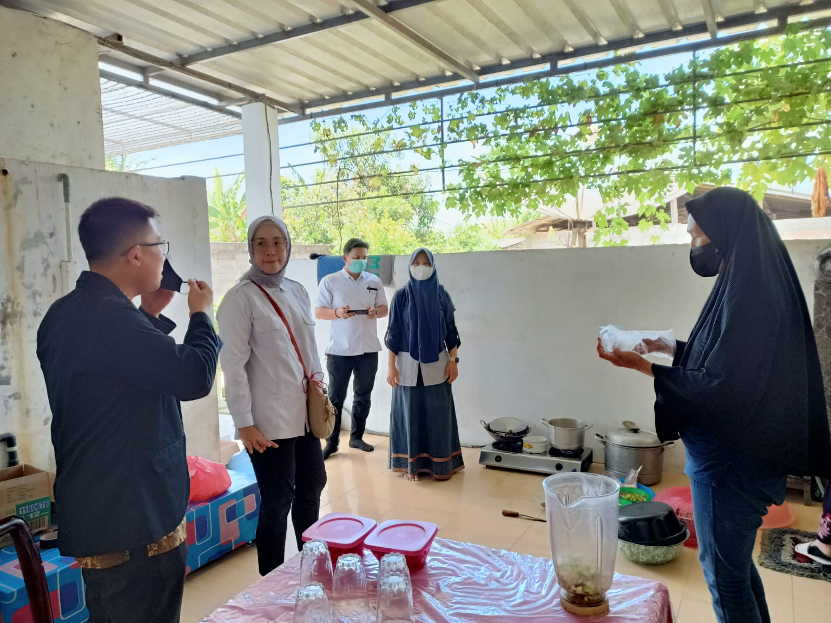
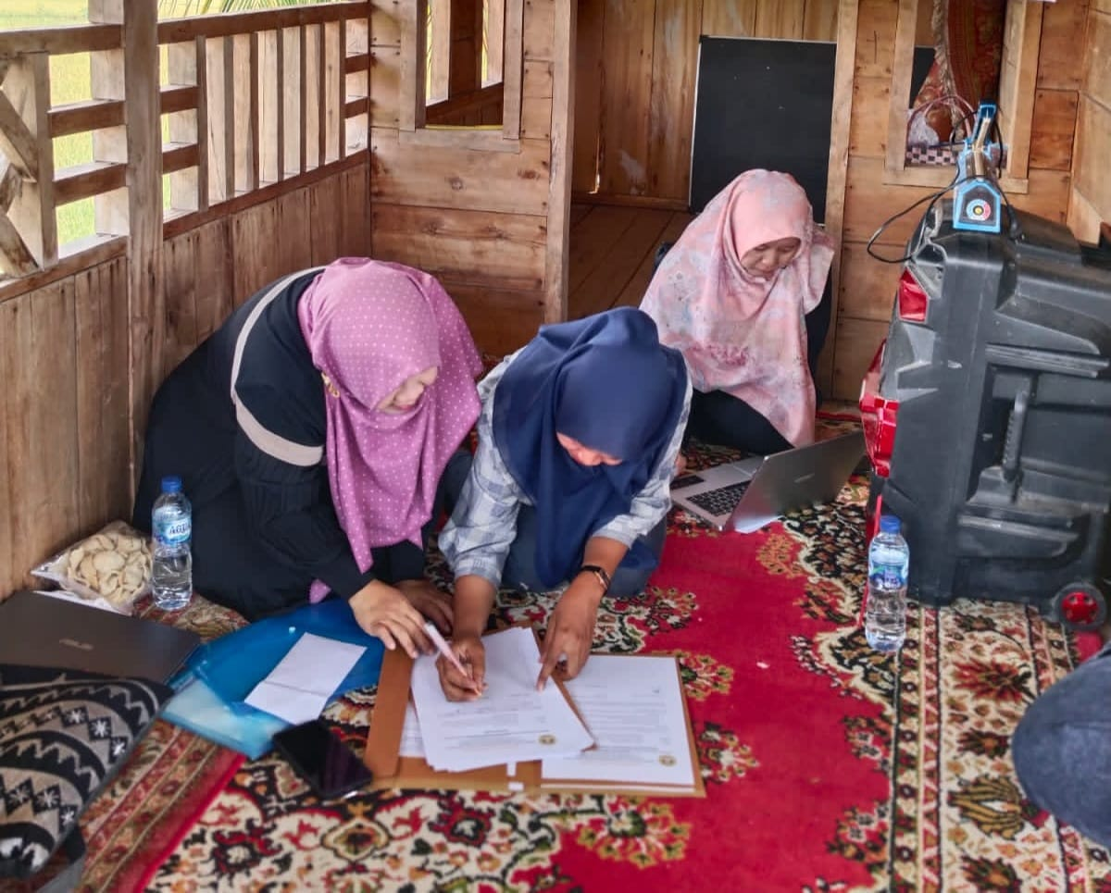
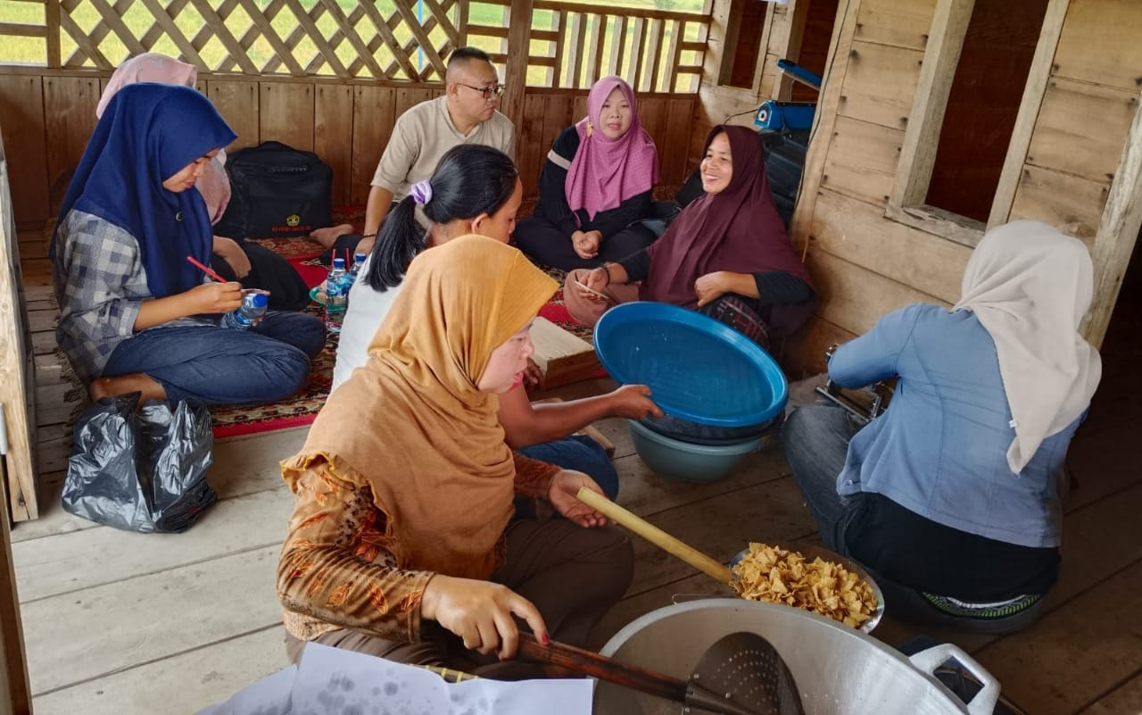
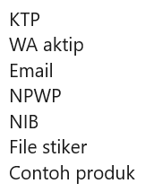
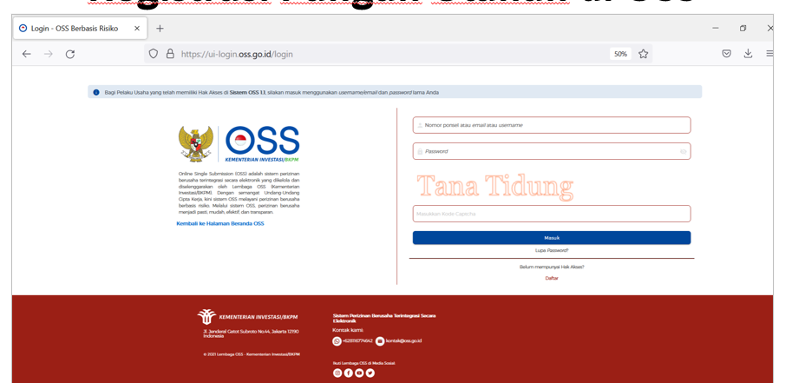
8. Melaksanakan Pendampingan Pokalhsar dalam Pengolahan Produk tanggal 18 September 2023
Tahapan Kegiatan
Membantu menyiapkan persyaratan
Out put
    Administrasi
    Dokumentasi

Slide 12
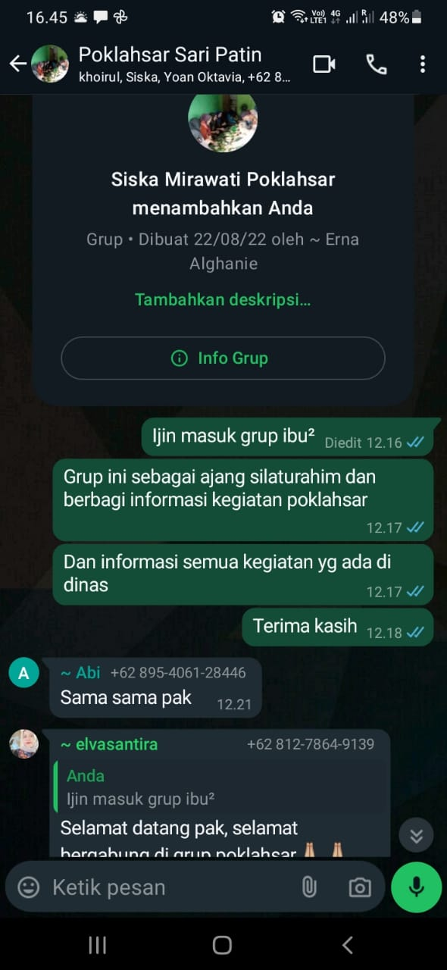
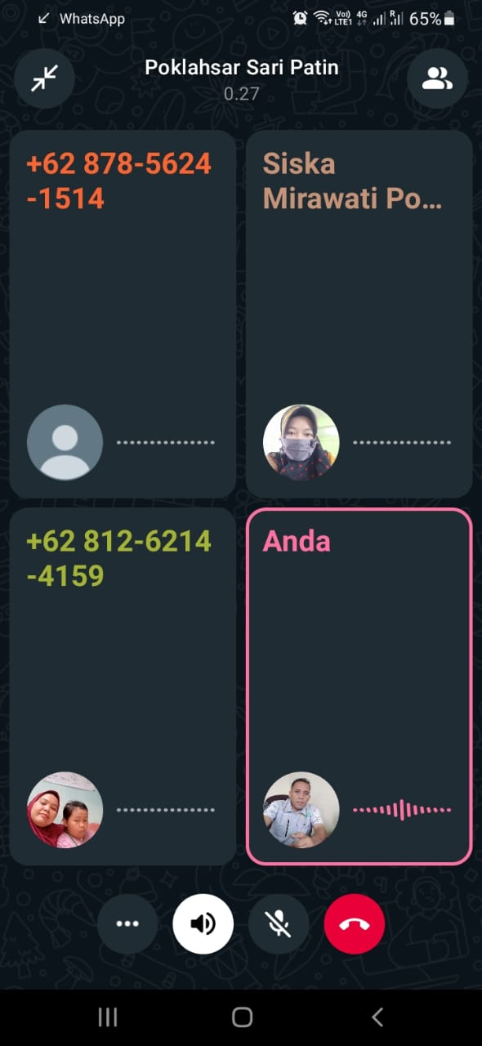
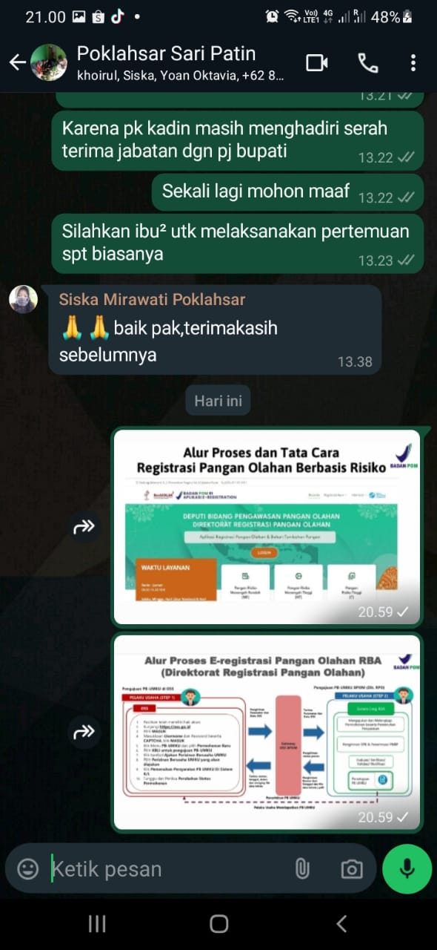
9. Membuat WA grup
Tahapan kegiatan
Menginput nomor Handphone pengurus Poklahsar
Out put
Dokumentasi

Slide 13
II | Jangka Menengah (6 bulan)
1. | Mengajukan Anggaran | Membuat Usulan Kegiatan | DPA Bidang Perikanan | 6 bulan
III | Jangka Panjang (1-2 tahun)
1. | Mengjaukan Sertifikasi | Pengajuan Sertifikasi | Adanya sertifikasi | 1 – 2 tahun

Slide 14
Implementasi Pengembangan Kompetensi Aksi Perubahan
Pihak Terdampak AKSI PERUBAHAN | Kompetensi yang Dibutuhkan | Cara Pengembangan Kompetensi (klasikal/non klasikal)
Kepala seksi Bidang Perikanan | Ahli Pengolahan Hasil perikanan | Bimtek Pengurusan ijin dan Merek Dagang Hasil perikanan Bimtek Pengembangan diversifikasi dan Nilai Tambah Produk Perikanan
Staf Bidang Perikanan | Ahli Pengolahan Hasil perikanan | Bimtek Pengurusan ijin dan Merek Dagang Hasil perikanan Bimtek Pengembangan diversifikasi dan Nilai Tambah Produk Perikanan
Penyuluh Perikanan | Ahli Pengolahan Hasil perikanan | Bimtek Pengurusan ijin dan Merek Dagang Hasil perikanan Bimtek Pengembangan diversifikasi dan Nilai Tambah Produk Perikanan

Slide 15
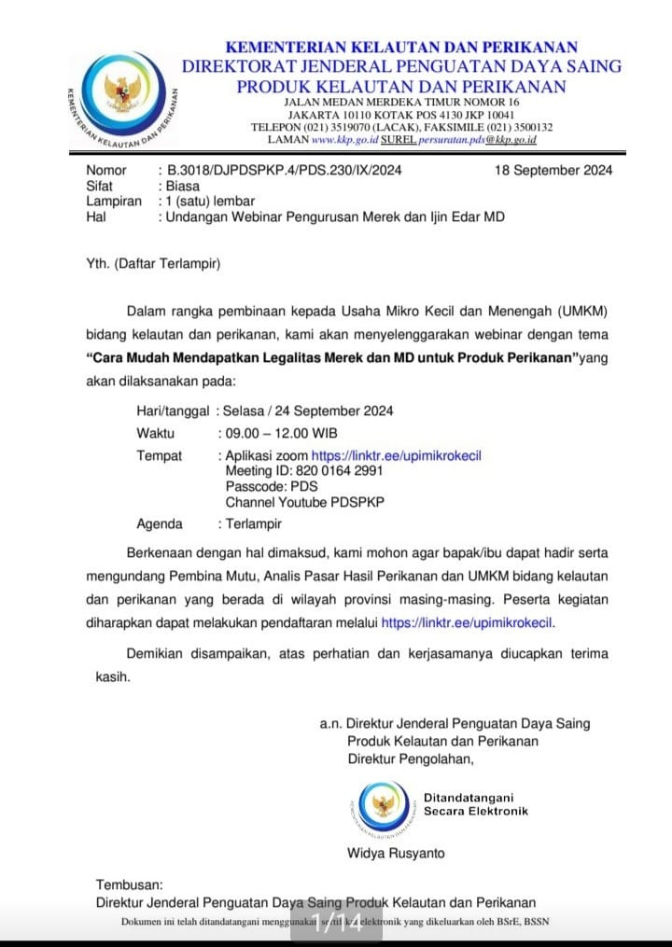
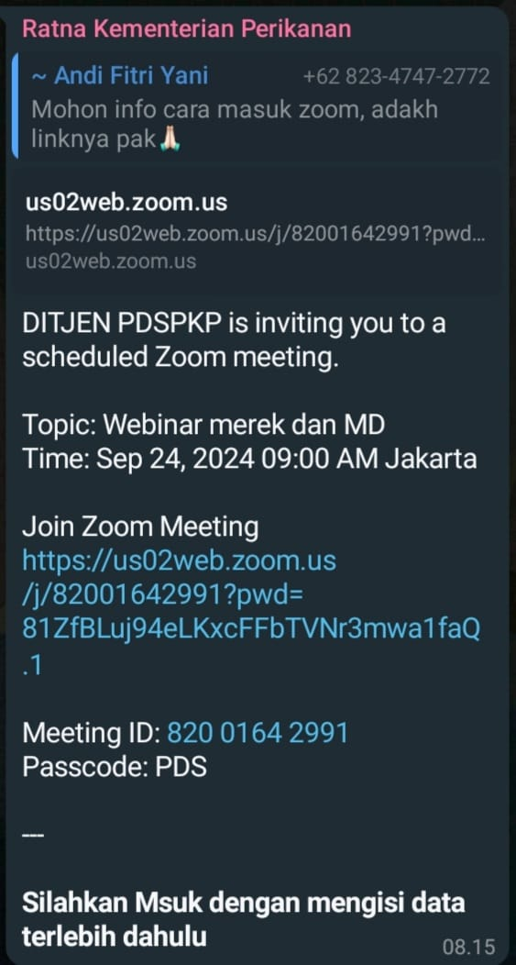
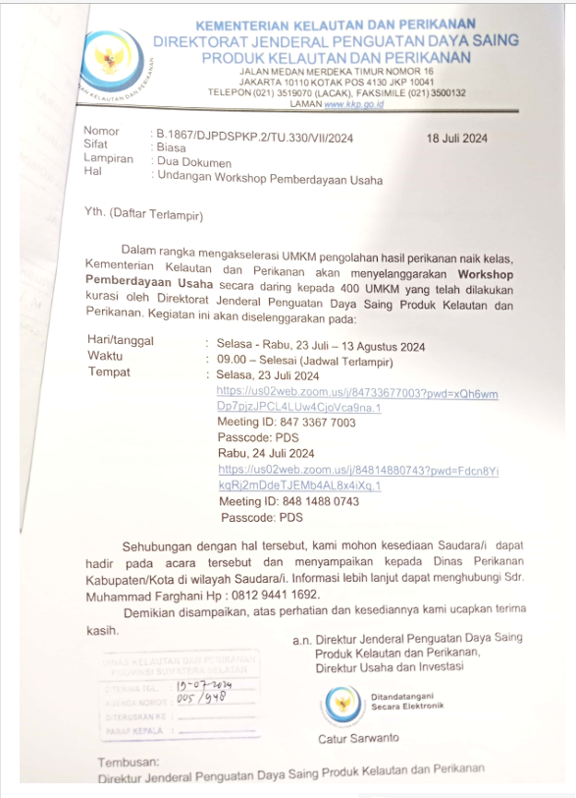
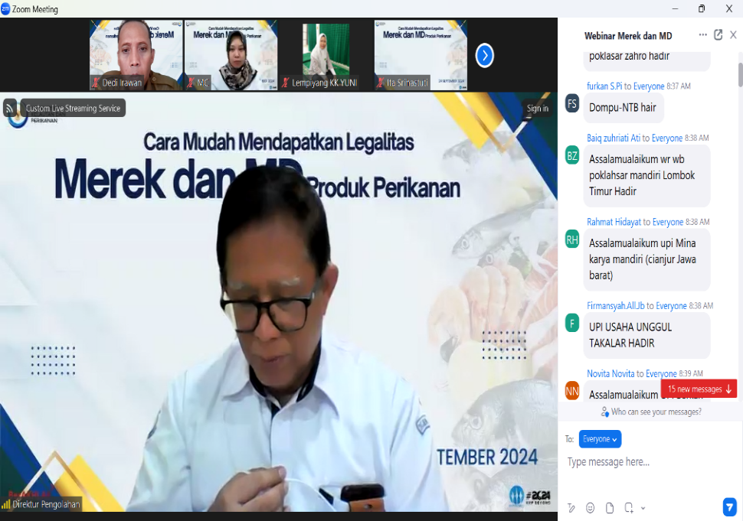
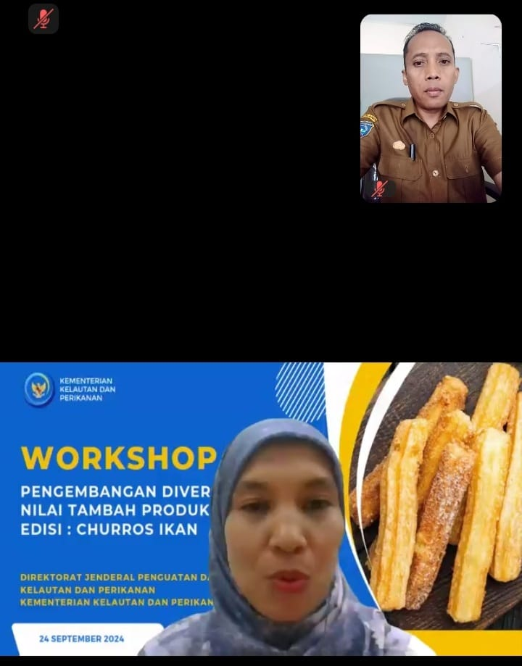

Slide 16
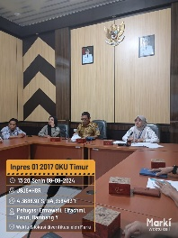
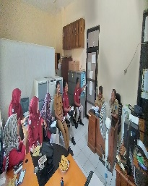
Peningkatan Potensi diri
No | Komponen/ Sub Komponen | Kegiatan Pengembangan Potensi diri untuk mendukung Pelaksanaan Aksi Perubahan | Kegiatan/Tahapan Aksi Perubahan | Waktu Pelaksanan |  |  | Hasil
 |  |  |  | Rencana | Realisasi | Bukti
1. | Kerjasama | Manajemen Hubungan Publik | Team Leader bekerjasama dengan internal dan eksternal (Mitra) dalam menyusun kebutuhan dalam rangka pengurusan ijin sertifikat makanan olahan. | Minggu ke II bln September 2024 | Tgl 09-09- 2004 Bekerjasama dengan Balai Pengujiamutu Ikan
2. | Mengelola Perubahan | SDM: Adversity Quotien | Team Leader memotivasi timnya dalam untuk mencapai tujuan dan hasil Aksi Perubahan. | Minggu III September 2024 | Tgl 23 September 2023

